Slide 1
Муниципальное казенное дошкольное образовательное учреждение Аннинский детский сад №7 общеразвивающего вида
Подготовила: Тютина Т.В., воспитатель IКК.
Анна 2017

Slide 2
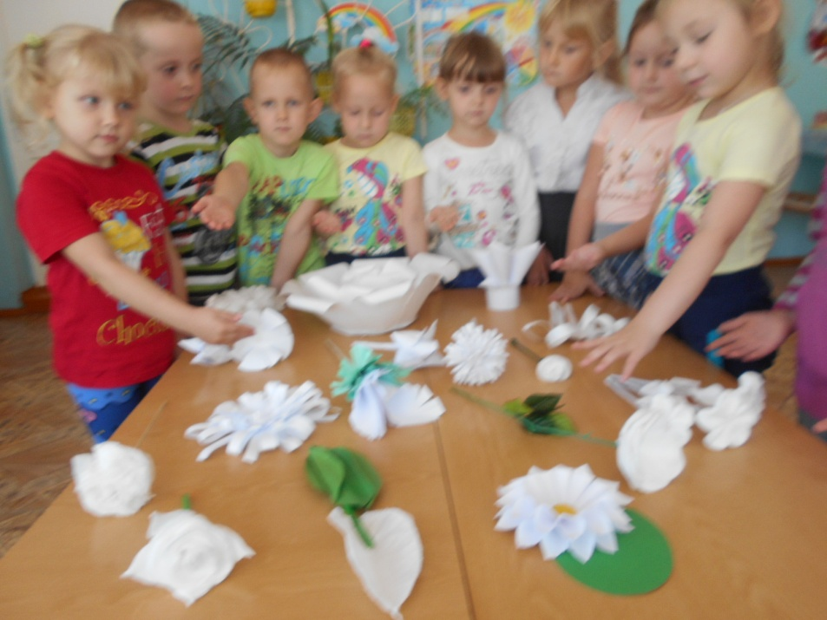
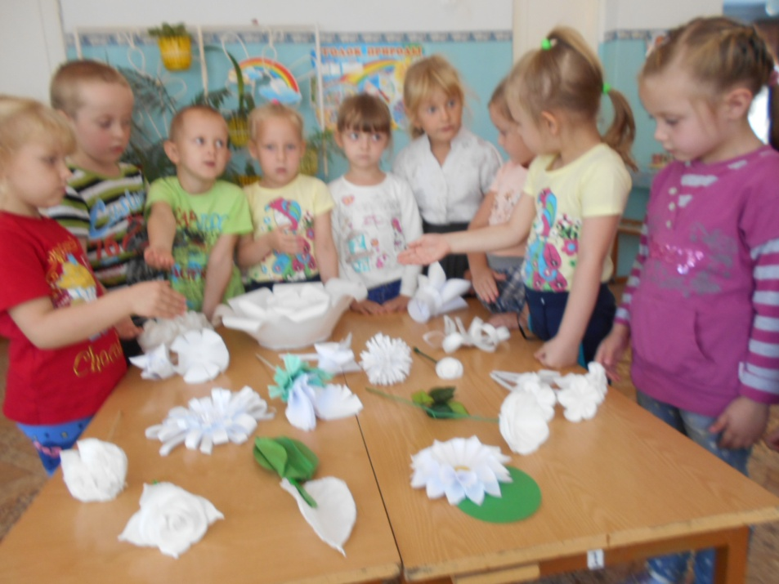
В рамках благотворительной акции милосердия «Белый цветок» в нашей группе было проведена беседа на тему: «».

Slide 3
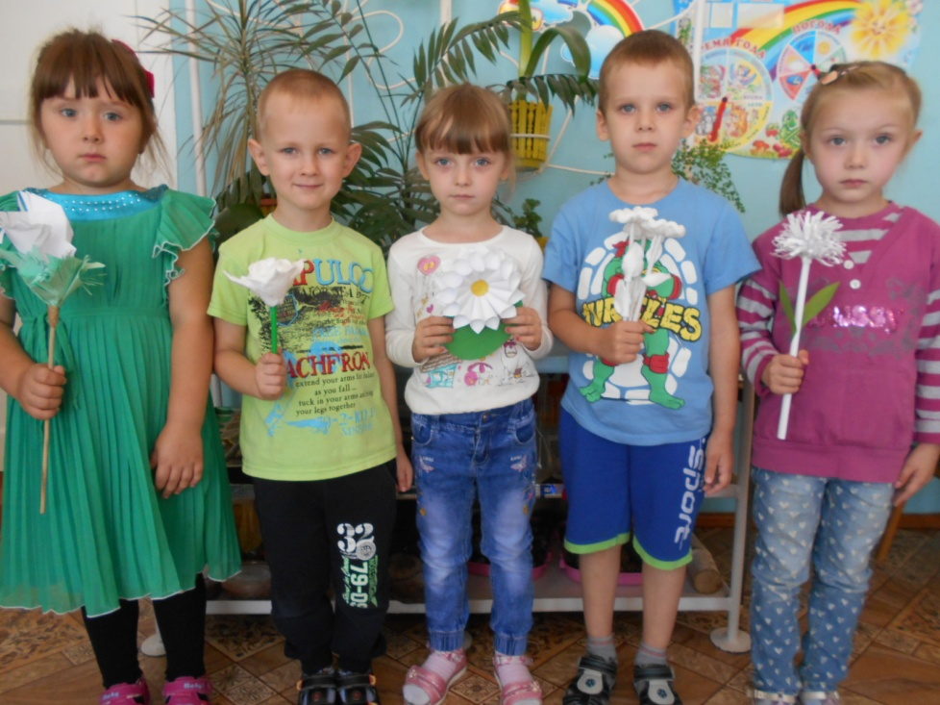
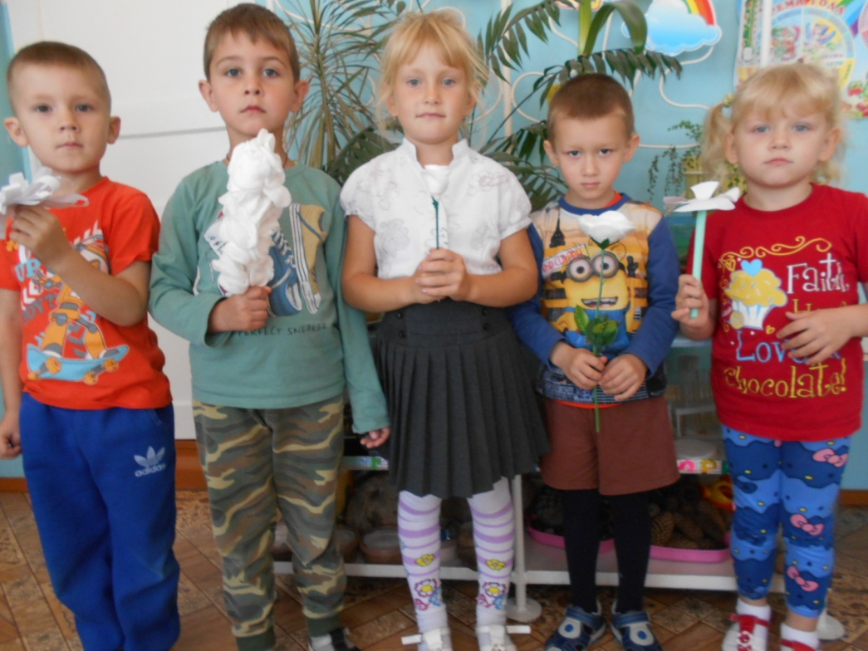
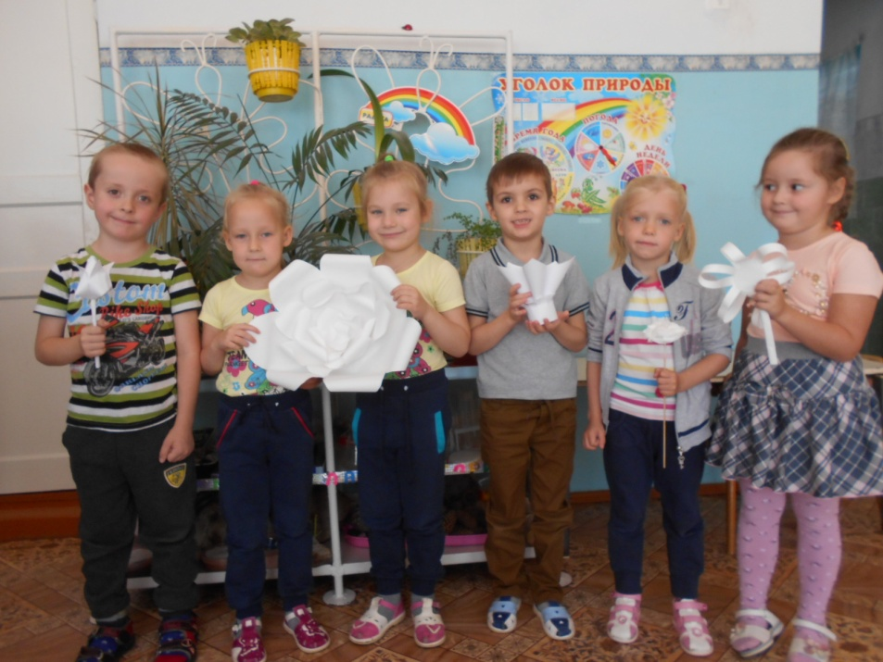

Slide 4
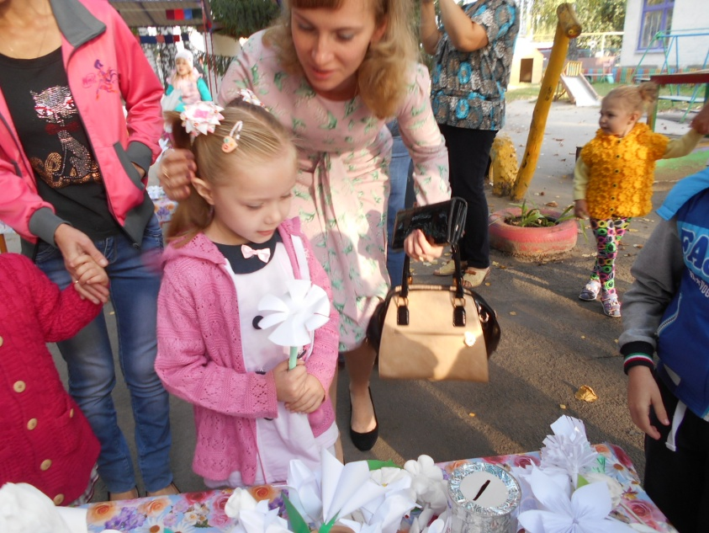
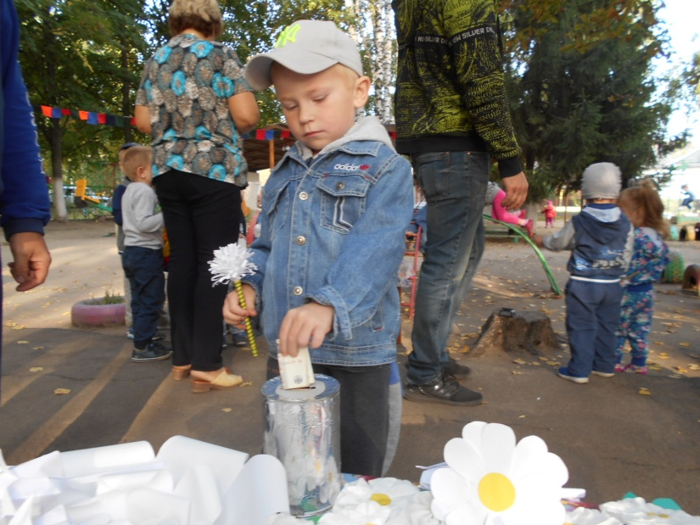
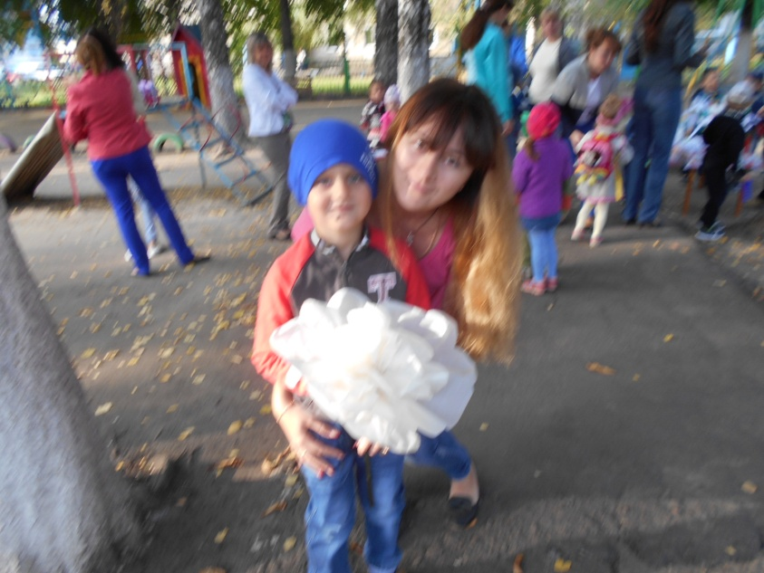
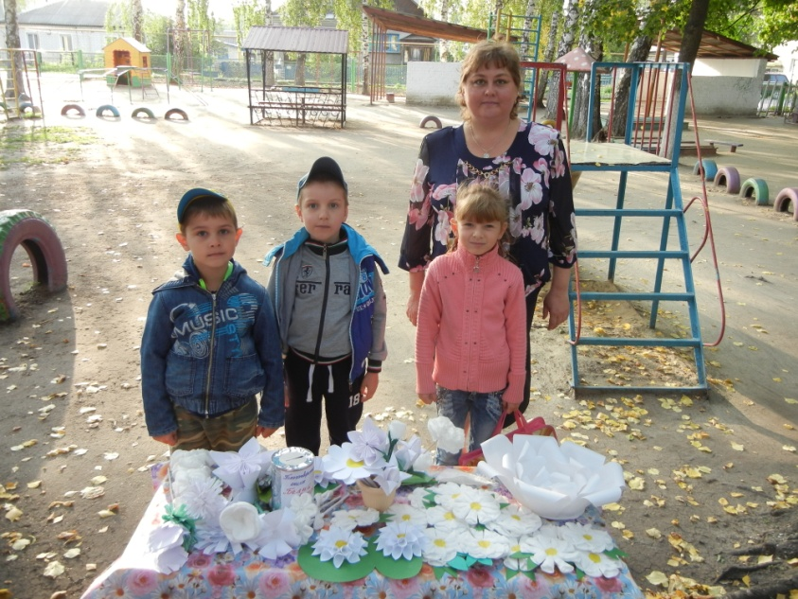
Сбор средств от продажи цветов на благотворительность.

